Slide 1
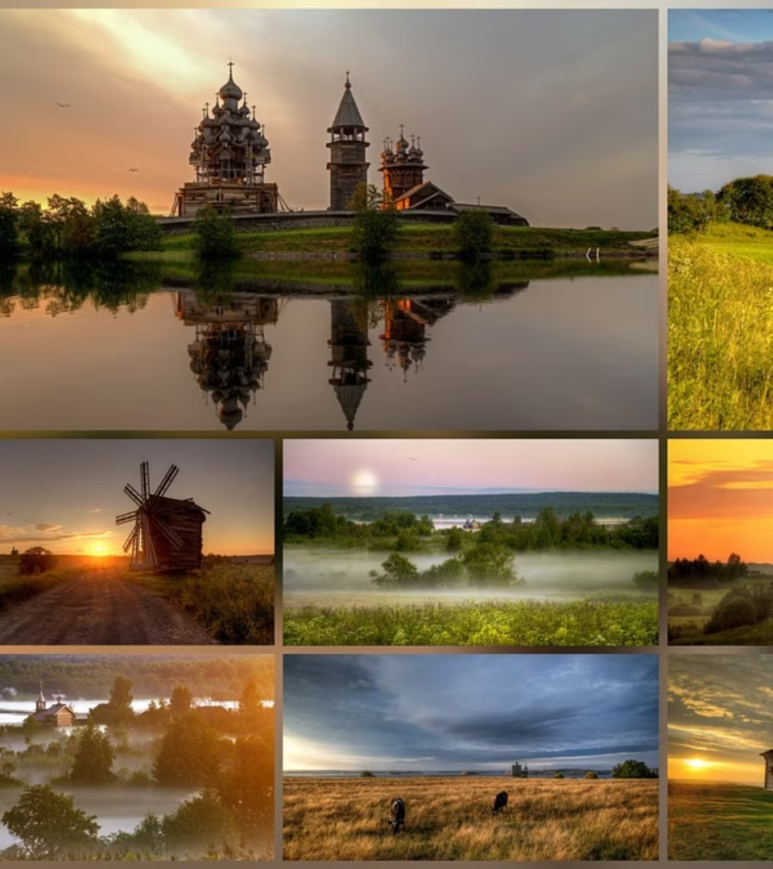
Моё будущее — моя страна
newUROKI.net
Этот профориентационный урок "Россия – мои горизонты" направлен на изучение возможностей и перспектив развития молодёжи в контексте будущего нашей великой страны. Мы рассмотрим широкий спектр востребованных профессий, оценим достижения учеников, а также проведём групповую дискуссию и представление индивидуальных карьерных целей. Вместе мы определим, как наши личные устремления и профессиональные устремления могут быть реализованы на благо России.
Презентация профориентационного урока по теме: Тема 34. Профориентационное занятие «Моё будущее — моя страна» - четверг, 16.05.2024 (16 мая 2024 года)
"Моё будущее — моя страна" - профориентационный урок "Россия – мои горизонты"
«Новые УРОКИ» newUROKI.net
Всё для учителя – всё бесплатно!

Slide 2
newUROKI.net
"Россия – мои горизонты"
1
Безграничные возможности
2
Востребованные профессии
Российская Федерация – это страна с огромными территориями, богатыми природными ресурсами, развитой инфраструктурой и многообразием культур. Здесь есть все возможности для реализации самых амбициозных целей и построения успешной карьеры.
Россия сегодня нуждается в квалифицированных специалистах во многих отраслях – от высокотехнологичных производств до традиционных ремёсел. Наша задача – определить, какие профессии будут наиболее востребованы в будущем и подготовить себя к их освоению.
3
Развитие регионов
Экономическое и социальное развитие регионов страны открывает широкие перспективы для молодёжи. Даже в самых отдалённых уголках России есть возможности для профессионального роста и личностной самореализации.

Slide 3
newUROKI.net
Анализ достижений учеников
Успехи в учёбе
Творческое развитие
Активная позиция
Ученики продемонстрировали значительные успехи в освоении различных предметов, связанных с будущими профессиями. Многие показали высокие результаты в точных науках, таких как математика, физика и информатика, а также в инженерном деле и технологиях.
Отрадно видеть, что ученики проявляют активную гражданскую позицию, участвуют в волонтёрских и социальных проектах. Это говорит о их неравнодушии к будущему страны и готовности вносить свой вклад в её развитие.
Важную роль в формировании будущих профессионалов играет и творческое развитие учеников. Они проявили себя в художественном и музыкальном творчестве, дизайне, литературной и театральной деятельности. Эти навыки будут востребованы во многих сферах.

Slide 4
newUROKI.net
Многообразие профессий
Инженерные и технические специальности
Творческие и гуманитарные профессии
Традиционные и востребованные
Также важны и традиционные, востребованные профессии: сварщики, токари, машинисты, полицейские и другие. Эти специалисты обеспечивают стабильность и функционирование важных отраслей экономики и социальной сферы страны.
Россия сегодня остро нуждается в высококвалифицированных инженерах, конструкторах, специалистах в области робототехники, авиа- и судостроения, нефтегазовой промышленности и других технических сферах. Эти профессии открывают широкие возможности для реализации новаторских идей и создания передовых технологий.
Не меньшую значимость имеют и творческие, гуманитарные профессии: учителя, врачи, юристы, работники культуры и искусства. Они вносят неоценимый вклад в развитие общества, формирование духовно-нравственных ценностей и воспитание подрастающего поколения.

Slide 5
newUROKI.net
Моё будущее в контексте будущего России
Связь с общественными интересами
1
Выбирая профессию, каждый из нас должен учитывать, как она может способствовать развитию нашей страны. Важно, чтобы наши личные цели и стремления были гармонично вписаны в общенациональные приоритеты.
2
Служение Родине
Будучи гражданами великой державы, мы обязаны ответственно подходить к выбору своего жизненного и профессионального пути. Наша задача - внести достойный вклад в укрепление экономического, научно-технического и культурного потенциала России.
Реализация национальных проектов
3
Государством реализуются масштабные национальные проекты в различных сферах - от цифровизации до развития инфраструктуры. Наши профессиональные устремления должны максимально соответствовать и способствовать достижению целей таких программ.

Slide 6
newUROKI.net
Моя карьерная цель и её значение для общества
Раскрытие своего потенциала
Социальная ответственность
Моя будущая профессия должна приносить пользу обществу. Я хочу внести свой вклад в решение актуальных проблем, будь то в сфере медицины, образования, инженерии или другой важной отрасли.
Определение чёткой карьерной цели позволит мне в полной мере раскрыть свои таланты и способности. Я буду усердно учиться, развивать необходимые навыки и стремиться к профессиональному совершенству.
Личностный рост
Достижение карьерных целей станет для меня источником постоянного развития и самореализации. Я буду стремиться к повышению квалификации, освоению новых технологий и получению дополнительных компетенций.

Slide 7
newUROKI.net
Пути к достижению успеха
Профессиональное образование
Приобретение опыта
Непрерывное развитие
Получение качественного профессионального образования - ключевой этап на пути к успешной карьере. Я буду тщательно изучать предложения ведущих вузов и выбирать программы, максимально соответствующие моим интересам и целям.
Наряду с теоретическими знаниями, практический опыт работы имеет огромное значение. Я планирую участвовать в стажировках, проектах и волонтёрской деятельности, чтобы набраться бесценных компетенций.
Ключ к долгосрочному профессиональному успеху - это постоянное совершенствование. Я буду регулярно повышать квалификацию, осваивать новые технологии и мотивировать себя к достижению новых высот.

Slide 8
newUROKI.net
Подведение итогов и планы на будущее
Реализация целей
Служение обществу
Непрерывное развитие
Жизненная позиция
Я чётко определил свои карьерные цели и вижу, как они вписываются в перспективы развития моей страны. Теперь я буду целенаправленно работать над их достижением.
Я осознаю свою ответственность перед обществом и стремлюсь внести значимый вклад в укрепление и процветание нашей Родины через свою будущую профессиональную деятельность.
Я готов к постоянному профессиональному и личностному росту, освоению новых компетенций, чтобы соответствовать вызовам времени и потребностям страны.
Этот урок помог мне сформировать ответственный и патриотичный взгляд на свое профессиональное и личное будущее. Отныне я буду руководствоваться этими принципами в своих решениях.

